Slide 1



2018 - Год добровольца и волонтёра
Notes:
Копец сложна(9((99((((

Slide 2



Волонтерские движения в России
http://kartadobra.ru/
http://www.dobrovolec-rf.ru/
добровольцыроссии.рф

Slide 3

ВСЕРОССИЙСКИЙ КОНКУРС «ДОБРОВОЛЕЦ РОССИИ 2017»

Slide 4




НОМИНАЦИЯ «ВОЛОНТЕРСТВО В СФЕРЕ КУЛЬТУРЫ»
НОМИНАЦИЯ «ВОЛОНТЕРСТВО В ЧРЕЗВЫЧАЙНЫХ СИТУАЦИЯХ»
НОМИНАЦИЯ «ВОЛОНТЕРСТВО ПОБЕДЫ»
НОМИНАЦИЯ «МЕДИЦИНСКОЕ ВОЛОНТЕРСТВО»
НОМИНАЦИЯ «ОРГАНИЗАТОР ДОБРОВОЛЬЧЕСТВА»
НОМИНАЦИЯ «СОБЫТИЙНОЕ ВОЛОНТЕРСТВО»
НОМИНАЦИЯ «СОЦИАЛЬНОЕ ВОЛОНТЕРСТВО»
НОМИНАЦИЯ «ЭКОЛОГИЧЕСКОЕ ВОЛОНТЕРСТВО»

Slide 5

Социальное волонтёрство
Лауреат в номинации «Социальное волонтерство» Кристина Станкевич из города Гатчина организовала клуб для трудных подростков. Сейчас на попечении волонтеров 140 ребят, которые стоят на профилактическом учете в органах внутренних дел. Девиз клуба «Делай как я». Волонтеры собственным примером показывают, как можно изменить свою жизнь к лучшему.
«Первые три дня самые сложные, мы говорим ребятам: «Давайте играть — нет, давайте спортивное мероприятие — нет. Им ничего неинтересно, потому что они этим не занимались, они привыкли к плохой среде, и мы им показываем другую альтернативу, как можно жить интересно и полезно для самого себя», — рассказывает руководитель социального проекта «Другими глазами» Кристина Станкевич.
Notes:
Копец сложна(9((99((((

Slide 6
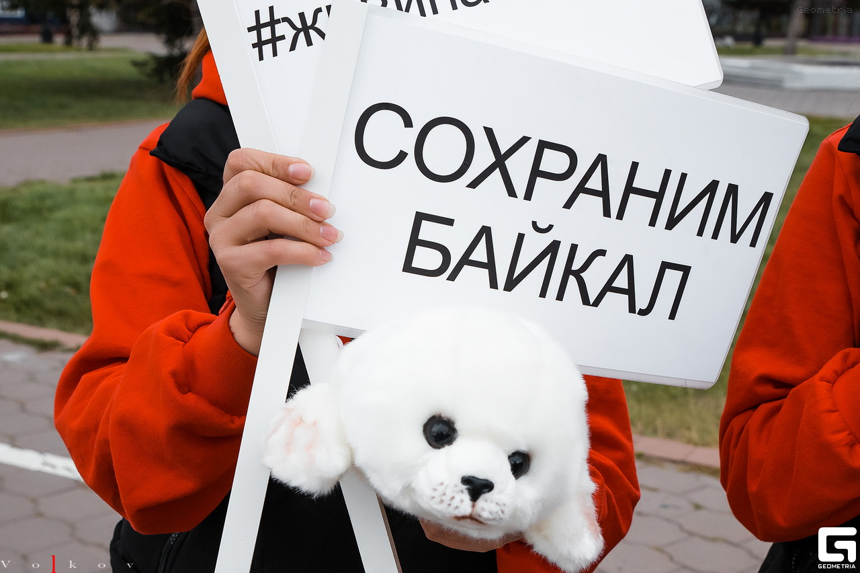
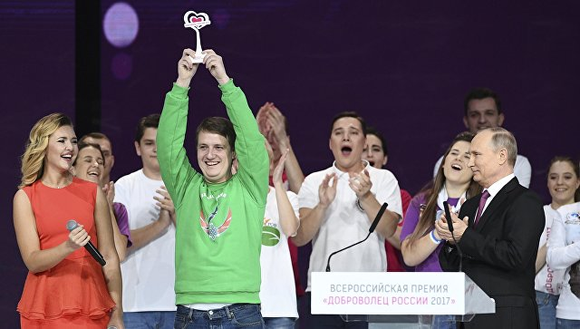
Волонтёр года
Волонтером года стал Максим Токарев — руководитель движения «Сохраним Байкал». Благодаря этому проекту с побережья озера было вывезено более 900 тонн мусора. За нескольких лет в генеральной уборке Байкала приняли участие около 10 тысяч человек. Награду Максиму вручил Владимир Путин.
Notes:
Копец сложна(9((99((((

Slide 7

Форум добровольцев
Волонтёры создают приюты для бездомных животных, помогают старикам в больницах и хосписах, готовы сутками искать пропавших людей. Себя они называют одной большой волонтерской семьей, потому что их объединяет общая цель — нести добро людям.
Notes:
Копец сложна(9((99((((

Slide 8


Волонтерские организации в Новосибирске
https://vknso.ru/ http://sozvezdieserdec.ru/

Slide 9
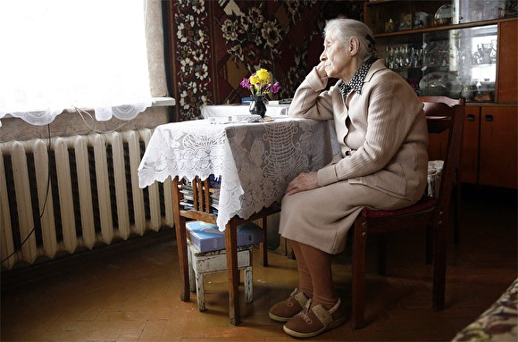
Кому нужна помощь и поддержка?
Одинокие старики

Slide 10

Кому нужна помощь и поддержка?
Брошенные дети

Slide 11
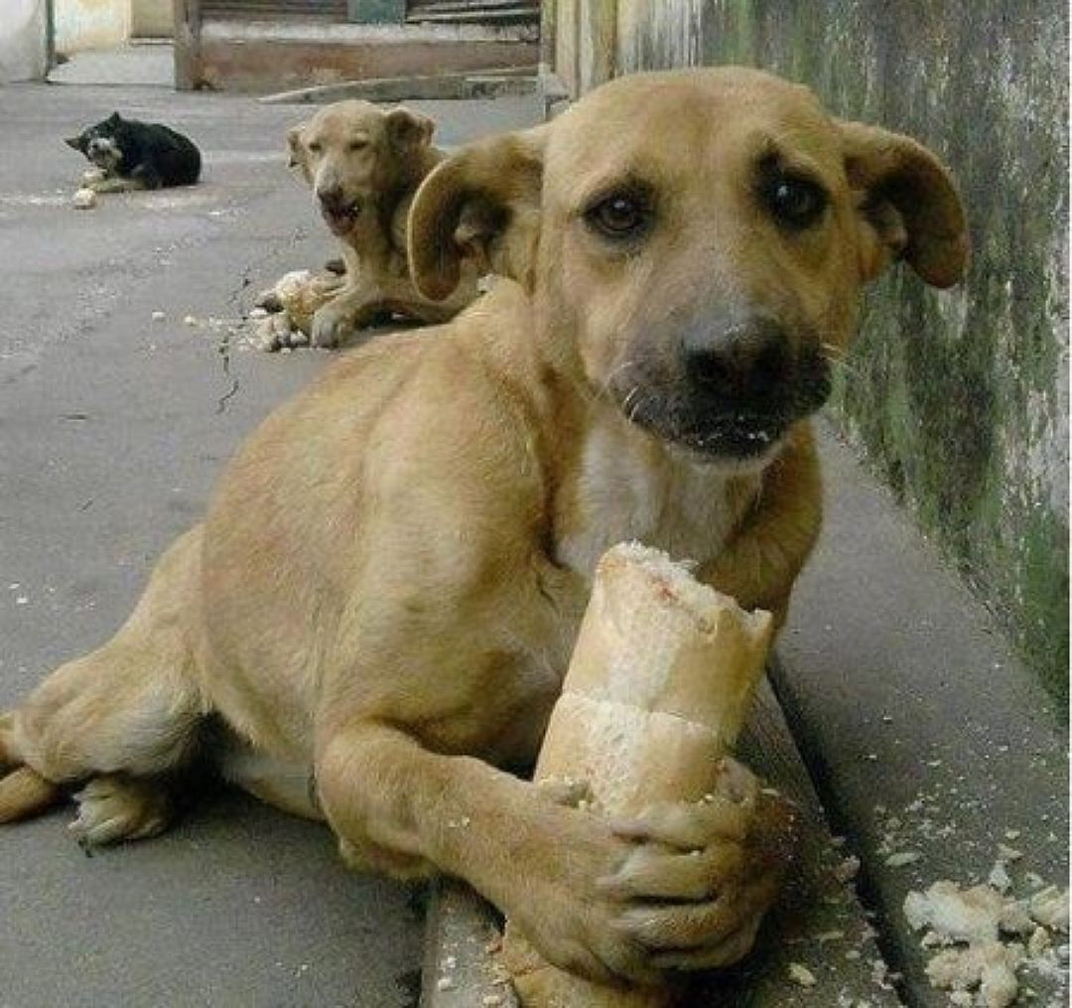
Кому нужна помощь и поддержка?
Бездомные животные

Slide 12

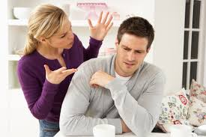
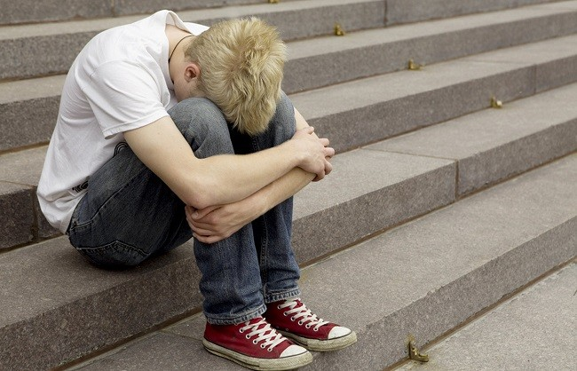
Кому нужна помощь и поддержка?
Родные и близкие,
семья и друзья

Slide 13
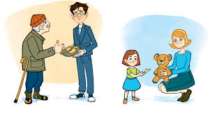





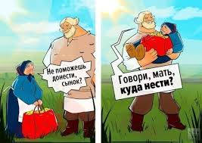

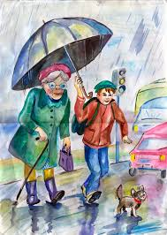


Люди!
Не будьте равнодушными,
помогайте ближним, делайте добрые дела

Slide 14

Акция: День добрых дел!!!
Расскажи нам о своих добрых поступках))) Мы ждем твои
послания на ПОЧТУ АКЦИИ
Почта Акции находится на втором этаже лицея, возле расписания)

